Slide 1
NU-MA
富山高等専門学校 アントレプレナー研究同好会
Notes:
水の波紋
(初級)
注: このビデオ テンプレートは、Microsoft PowerPoint 2010 用に作成されています。
PowerPoint 2007 のスライド ショー モードでは、ビデオ要素は再生されますが、ビデオの横棒と重なっている部分がビデオによって覆われて見えなくなります。
PowerPoint 2003 では、ビデオは再生されませんが、ビデオの枠は静的なイメージとして元の場所に残ります。
ビデオは次のように設定されています。
スライドを切り替えると、自動的に再生されます。
長さは 15 秒です。
シームレスに無限ループ再生されます。
スライドの追加やレイアウトの変更を行うには、次の手順に従います。
新しいスライドを追加するには、[ホーム] タブの [スライド] で [新しいスライド] の下の矢印をクリックし、動画の背景テーマから使用するレイアウトを選びます。
既存のスライドのレイアウトを変更するには、[ホーム] タブの [スライド] で [レイアウト] をクリックし、使用するレイアウトを選びます。
その他のアニメーション要素:
挿入するアニメーション要素は、スライドを切り替え、背景ビデオが開始された後で開始されます。
ビデオ効果を使用したレイアウト:
“(Green) Title and Content” および “(Purple) Title and Content” のレイアウトは、ビデオ上に色のオーバーレイを使用して作成してあります。
ビデオが選択された状態で、[ビデオ ツール] の [書式] タブの [調整] で [色] を選択し、[青緑、アクセント 6 (淡)] (3 段目、左から 7 つ目) または [薄紫、アクセント 5 (淡)] (3 段目、左から 6 つ目) を選びます。

Slide 2
放課後・・・
マリア
・高校生
・最近「ユーリ!!! on ICE」
というアニメにはまる。
・周りにはオタクであること
を隠している。
もえこ
・マリアのクラスメイト
・「ユーリ!!! on ICE」
が大好き。
・NU-MA愛用者。

Slide 3

NU-MA って？
沼にはまる
= 趣味に夢中になっている状態

Slide 4
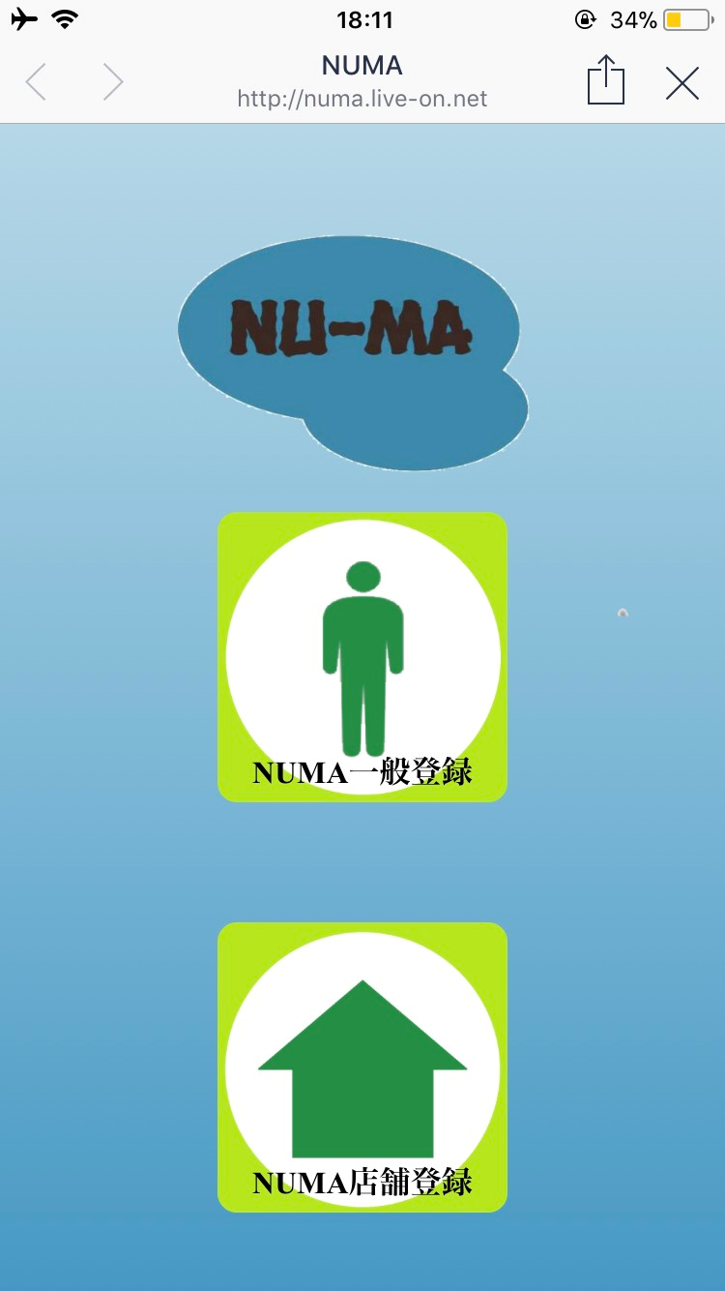

Slide 5
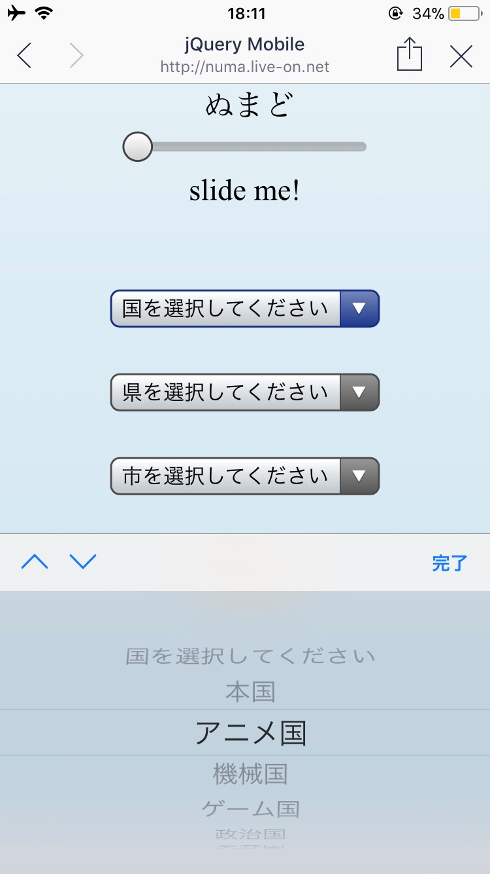
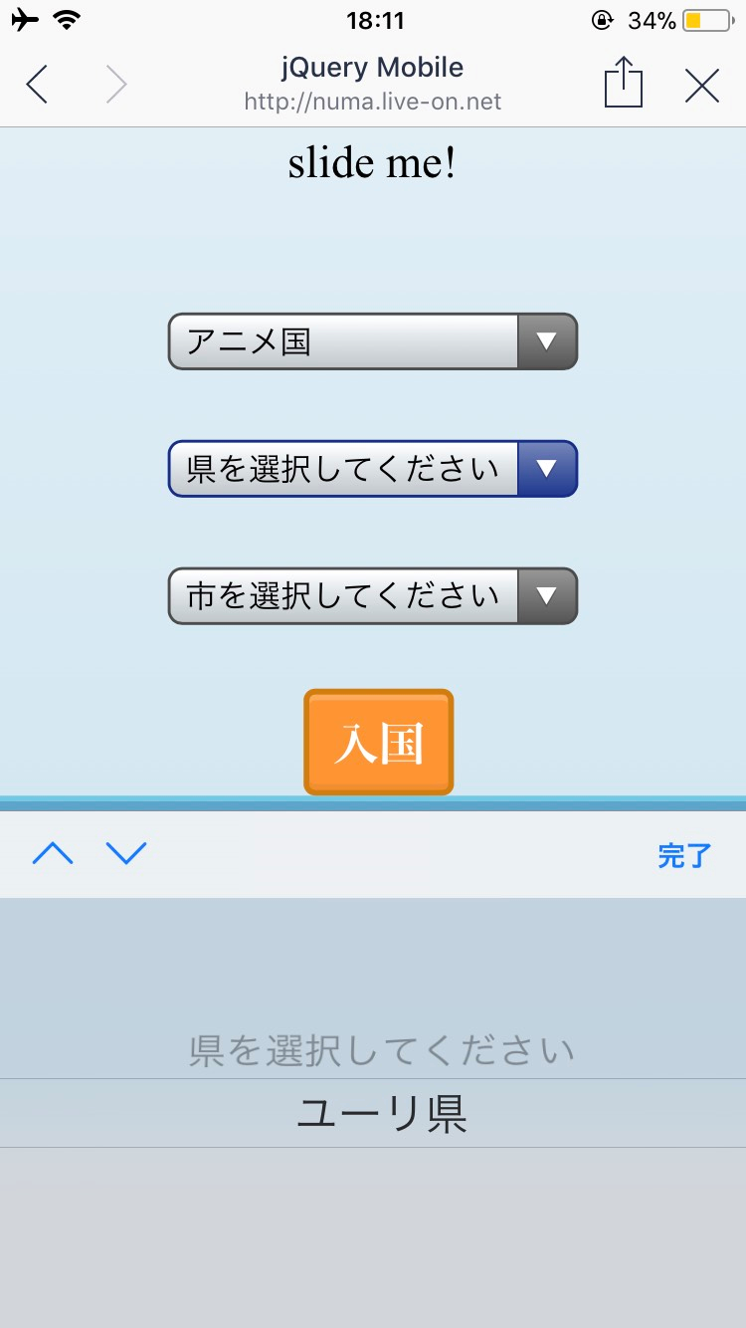
アニメ国
ユーリ!!! on ICE 県

Slide 6
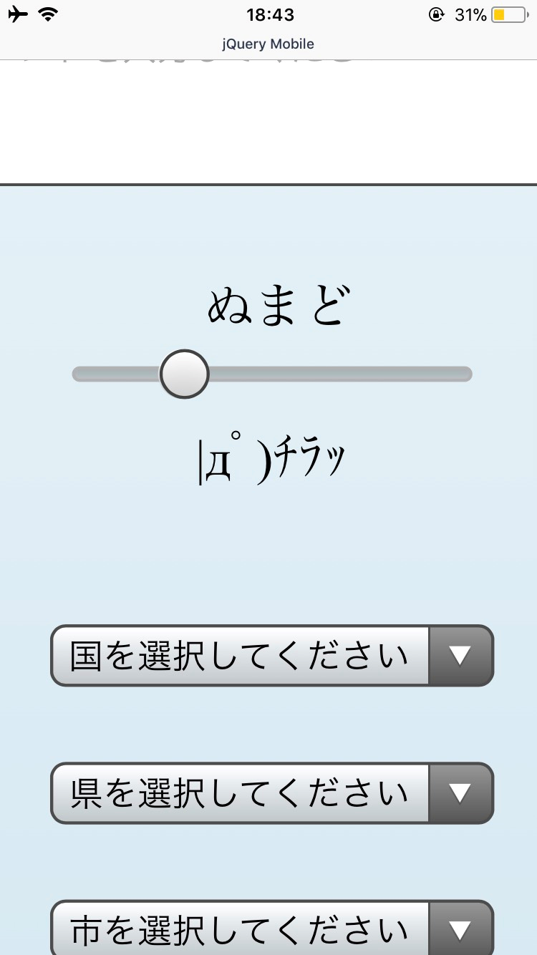
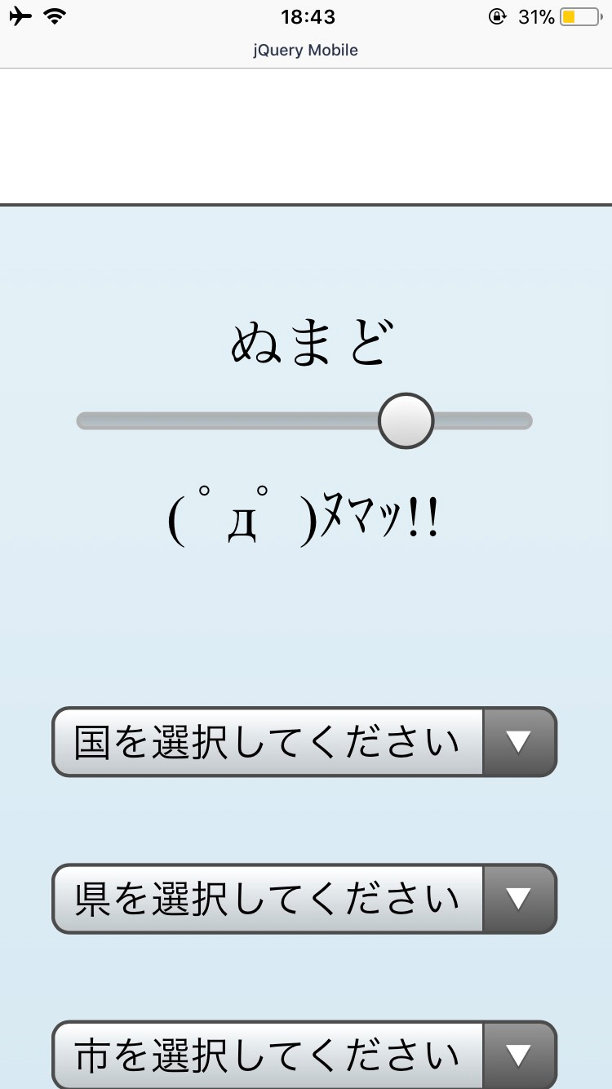
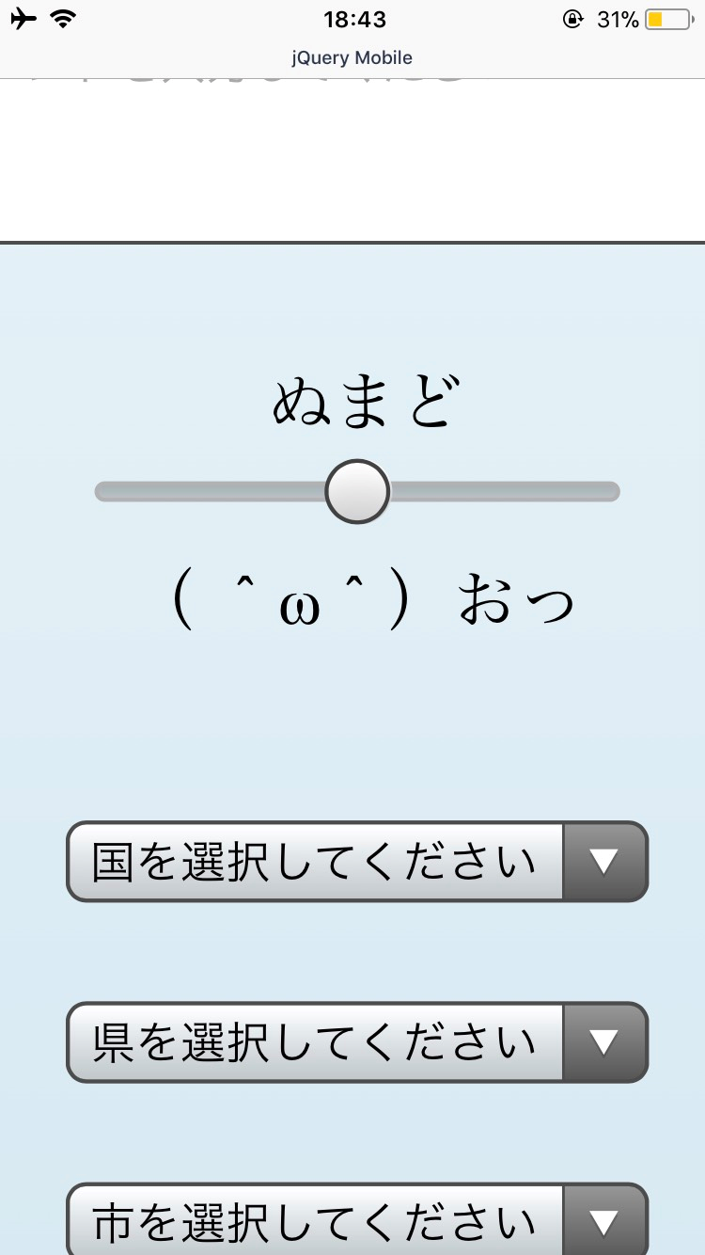
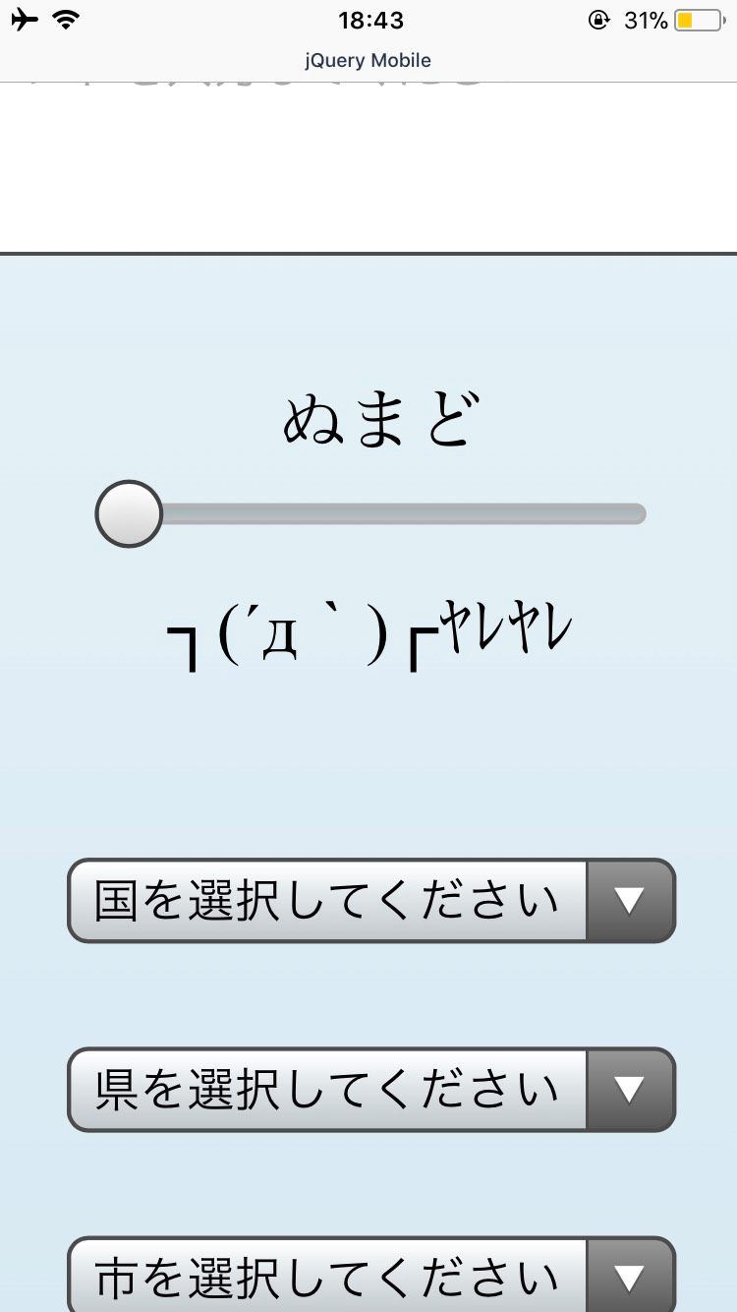
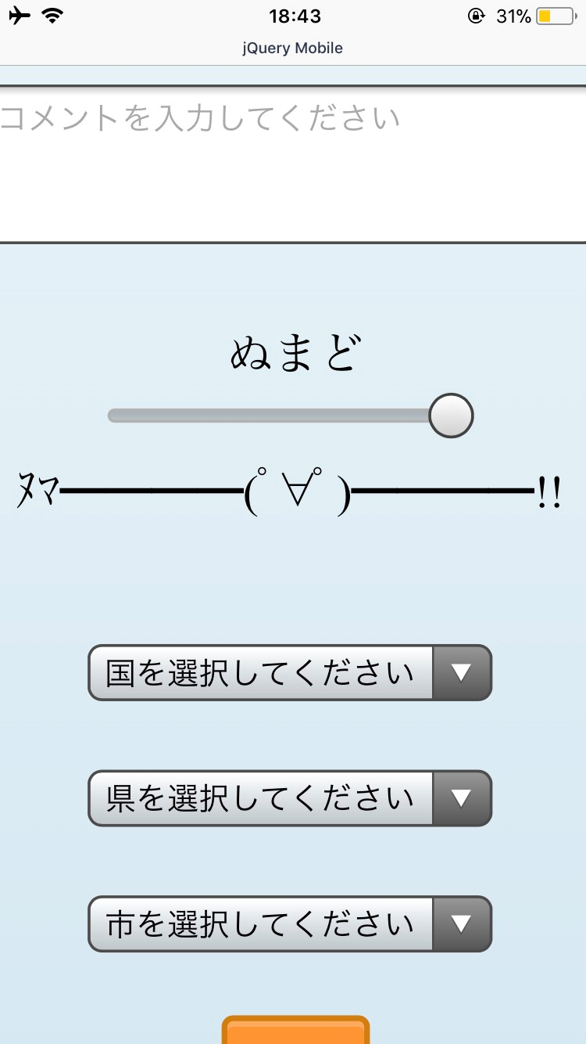

Slide 7

快適なNU-MAライフを送るための2つの設定
①住所登録
→ 無関心なジャンルは
サヨナラバイバイ
②沼度
→ 同じレベルの
ユーザーが一目瞭然
沼

Slide 8
あいつにわかじゃん(笑)

Slide 9
快適なNU-MAライフを送るための2つの設定
①住所登録
→ 無関心なジャンルは
サヨナラバイバイ
②沼度
→ 同じレベルの
ユーザーが一目瞭然
沼
ユーザー同士の
炎上問題を防ぐ

Slide 10
ターゲット
北陸在住
10代～20代
フットワーク軽めのオタク

Slide 11
沼入りを促進するオフ会機能
お店側
お店アカウントとして登録
アプリ内でユーザーに
オフ会が開けるお店として紹介
オフ会を開きたいユーザーが
アプリ内からお店を予約

Slide 12
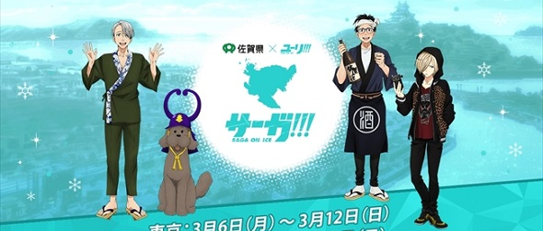
オタクってすごい
佐賀県： サーガ!!! on ICE
来場国数
経済効果
37カ国
４億円
来場者
50,000人

Slide 13

収入源
①お店アカウントの使用料 10,000円/年
②バナー広告

Slide 14
収益の見込

Slide 15
NU-MAのおさらい
なかなか
語れない
NU-MAが
場所を提供
好きなだけ語れる
・オタク側
店を
売り込みたい
NU-MAで
アピール
店が潤う
・企業側

Slide 16
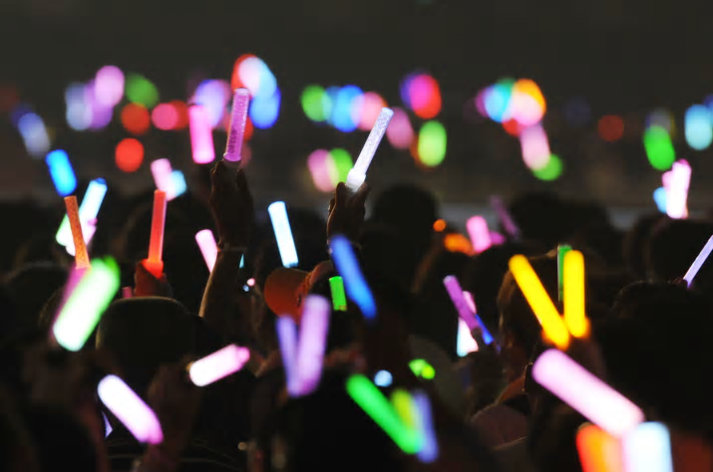
好きなことに夢中になれるって素晴らしい
Notes:
好きなことに夢中になれるって本当に素敵なことです。
自分の好きなことをより好きになれて、よりハッピーなオタクライフを送れるアプリ、それがヌーマです。
以上です。ありがとうございました。

Slide 17


オタク万歳❕❕

